Slide 1
行信科技 预算与报销系统
成本管控、全面透视、高效协作
济南行信科技有限公司
版本v2.0

Slide 2
企业费用内控管理流程
企业
领导
费用审批
报销审批
决策分析
财务部
费用审批
报销办理
成本核算
综合管理
人事部
销售部
生产部
编制预算
费用审批
报销审批
研发部
采购部
质量部
采购管理
资产管理
物资供应
企业员工
出差申请
拨款申请
采购需求
销售人员
采购人员
技术人员
行政人员
借款申请
物资领用
报销申请

Slide 3
企业费用内控管理现状与问题
问题一：审批形式落后，流程运转缓慢
出差申请
部门经理审批
主管副总审批
财务审核
出纳办理借款
出纳办理报销
财务审核
主管副总审批
部门经理审批
报销申请

Slide 4
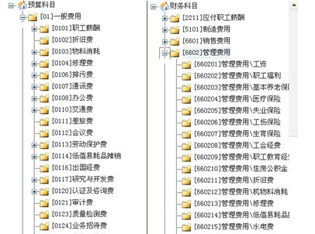
企业费用内控管理现状与问题
问题二：预算核算口径不匹配，数据有效性较弱

Slide 5
企业费用内控管理现状与问题
问题三：两条线，未实现“体内循环”
业务
财务

Slide 6
企业费用内控管理现状与问题
决策层：无法及时得到费用及成本分析报告
管理层：被动审批，打乱工作安排，并且在审批时没有准确的依据
执行层：费用申请、费用报销沟通时间长、沟通成本高；缺少个人经费管理工具，无法实现自我管理与监控

Slide 7
企业费用内控管理现状与问题
市场竞争日趋激烈，加强费用管控能够带来更多的利润
报销及资金支付流程环节多，效率低
有预算无控制
有费用标准难以有效执行
各级部门无法对费用执行进度进行有效的监控和分析

Slide 8
如何加速企业费用内控
借助强大的软件技术、网络技术，构建一个实时、协作式的费用内控管理系统是加速企业费用内控管理的最佳途径！

Slide 9
构建企业费用内控系统的关键点
系统建设、制度先行
经营
目标
经营计划
自上而下
逐级分解
中、短期（年度）计划
自下而上
逐级汇总
1
4
经营管理
（预算管理）
预算计划
执行控制
预实分析
2
3
业务执行
外部环境（市场动向、客户动向）
销售业务
采购业务
管理业务
财务业务

Slide 10
构建企业费用内控系统的关键点
业务驱动、而非事后统计
部门预算、项目预算、个人预算
投资预算、收入预算、费用预算、成本预算、资产预算
年度预算指标
预算模板
模板分发
预算担当
编制预算
提交审批
财务修订
预算汇总
预实分析
预算执行
预算修正
提交审批
预算调整
预算控制
预算执行
费用管理
成本管理
费用申请单
社保支付单
还款单
采购申请单
资产折旧
项目支付
费用报销单
房租支付单
人事费支付单
采购支付单
资产清理
差旅费申请单
交通费报销单
劳务费支付单
社保支付单
折旧摊销
差旅费报销单
经费支付单
交际费报销单
待摊费用支付单
盘点单
借款单
各种报表
对内支付
各种报表
对外支付

Slide 11
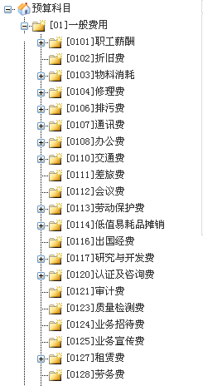
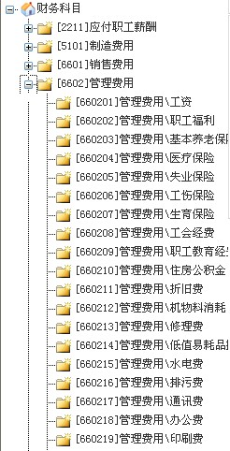
构建企业费用内控系统的关键点
灵活设定预算科目

Slide 12
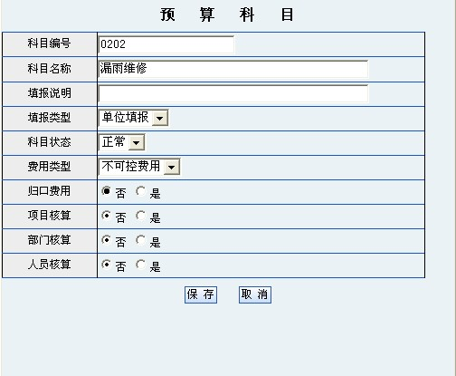
构建企业费用内控系统的关键点
灵活设定费用控制规则

Slide 13
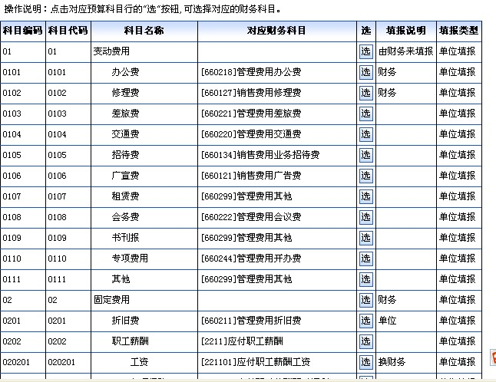
构建企业费用内控系统的关键点
预算、核算映射对照

Slide 14
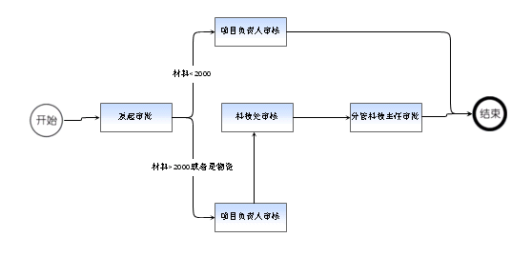
构建企业费用内控系统的关键点
灵活的工作流审批

Slide 15
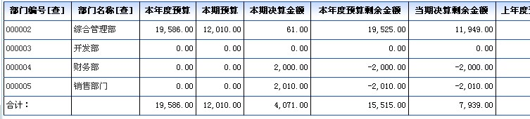
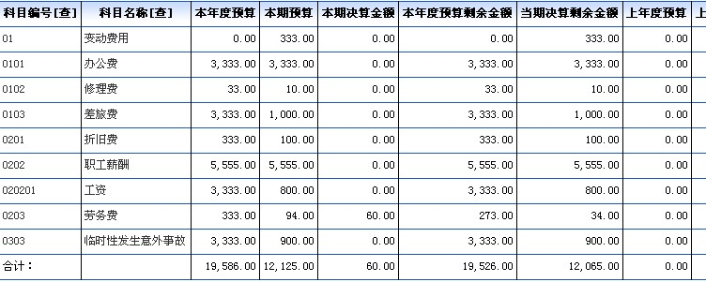
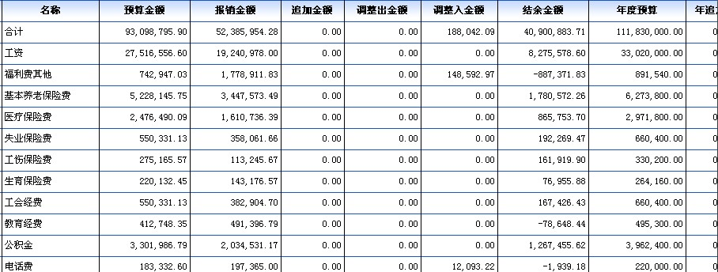
构建企业费用内控系统的关键点
多角度的经费支出分析

Slide 16
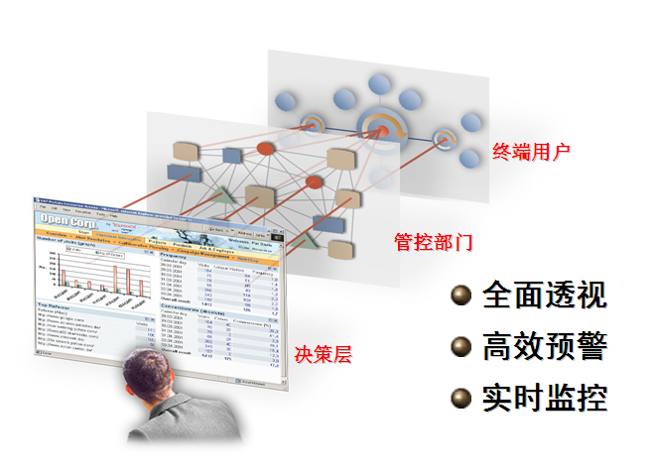
全面透视、高效预警、实时监控

Slide 17
全员参与、高效协作
企业领导：在任何时间、任何地点根据预算进行费用支出与费用报销审批，同时可随时进行业务费用支出分析；
业务部门领导、项目经理：可便捷的制定业务费用预算、完成费用审批、费用支出分析；
财务部门：采用网上审批报销、支付费用的方式，提高了工作效率，减少了以往手工处理报销业务量大，单位员工单据填写不规范，报销人员容易集中,财务部门人流量大，错误率和重复率较高等问题；
采购部门：根据费用申请与采购计划确定采购合同，并对合同执行进行监督，采购物资通过入库出库手续，避免了资产流失
后勤部门：在物资供应管理中，为领用部门或项目合理分摊领用物资费用，便于部门与项目的费用支出分析。
普通员工：无论身在何处，都可以通过INTERNET提交费用申请、借款申请、报销申请。

Slide 18
费用内控系统与其它管理系统的区别
产品名称 | 对比分析
财务软件： | 1、非全面预算管理系统，仅是财务部门的会计科目预算管理，而非企业级的； 2、通过凭证进行控制，无专业的费用报销管理系统； 3、无工作流审批； 4、一般只有C/S系统，无法全面推广应用；
OA软件： | 1、公文流转处理； 2、只能做到费用报销，流程审批； 3、无预算管理系统，失去管理的意义； 4、查询分析困难；
一般的网上报销软件： | 1、无预算管理系统； 2、无成本控制（对外大额采购审批）； 3、类似于传统的OA，仅多了报表查询等功能；

Slide 19
需求普遍性
公司发展的需要
  企业信息化的发展阶段
  管理完善的公司，必然要进一步完善内控管理体系
  管理靠法治而不是靠人治
  提升公司管理水平的有效途径
中国相关法规要求
  《会计法》要求：各单位应当建立、健全本单位内部会计监督制度
  财政部颁布的《内部会计控制规范－基本规范》要求：各企业必须加强内部会计监督，建立健全内部控制制度，以保证会计信息的真实性与合法性
  中国证监会《关于提高上市公司质量的意见》要求：建立健全公司内部控制制度，提高公司运营的透明度

Slide 20
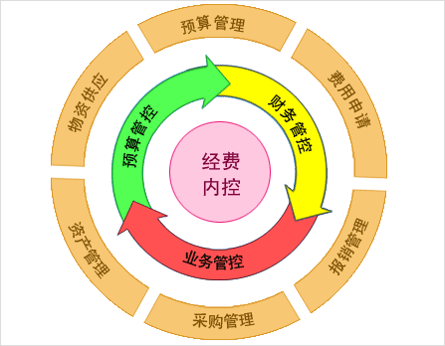
费用内控系统—功能介绍

Slide 21

费用内控系统—功能介绍
部门、项目、预算年度、预算科目等统计经费使用分析，也可以实现个人经费使用分析
决策分析管理
采购合同管理
物资、设备、固定资产等采购和维修申请
一般费用报销、差旅报销
费用报销管理
费用申请管理
费用支出事前申请管理、借款管理
预算结算管理
预算管理、结算管理
基础设置管理
组织机构、项目卡片、预算科目设置、财务科目设置、用户与权限管理。
行信科技费用内控与网上报销系统

Slide 22
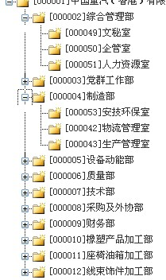
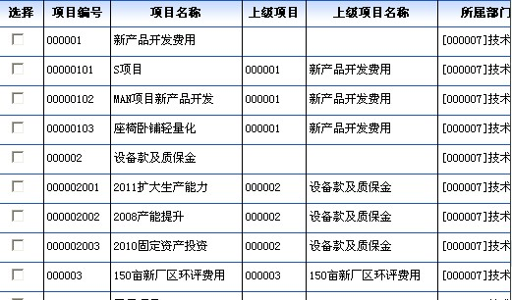
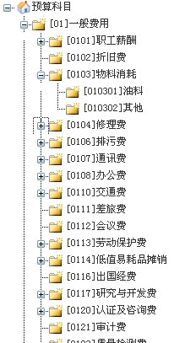
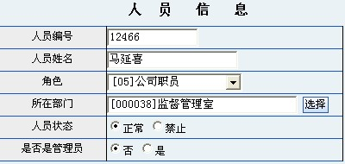
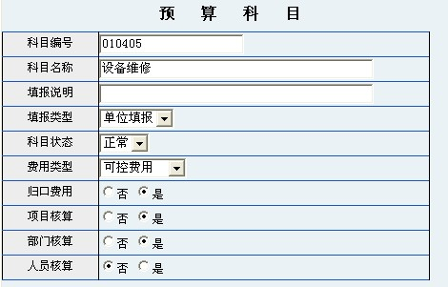
功能介绍—基础设置管理

Slide 23
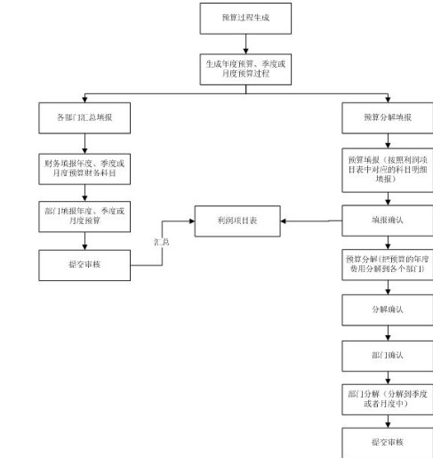
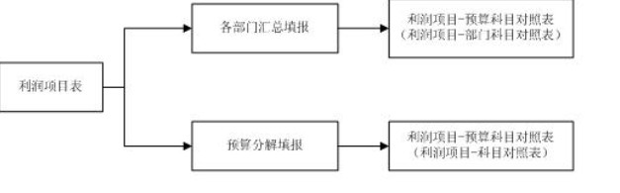
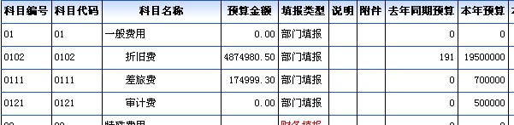
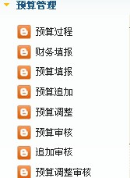
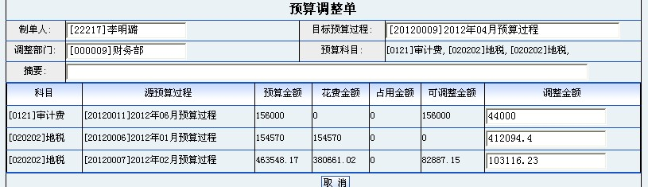
功能介绍—预算管理

Slide 24
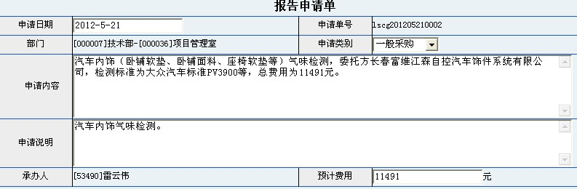
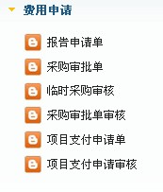
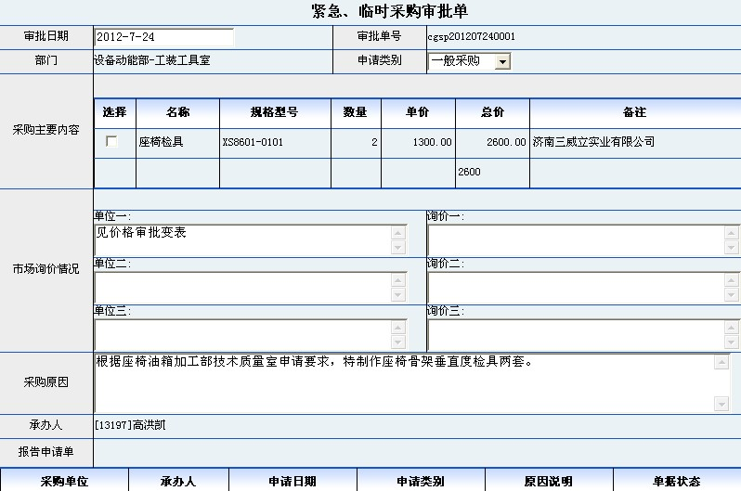
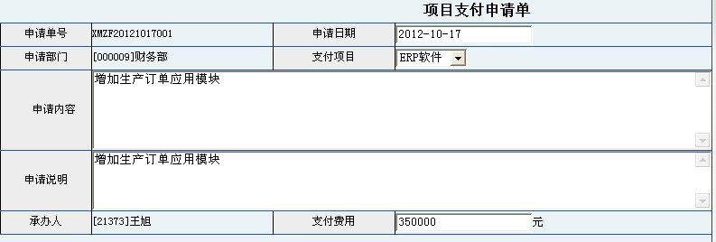
功能介绍—费用申请

Slide 25
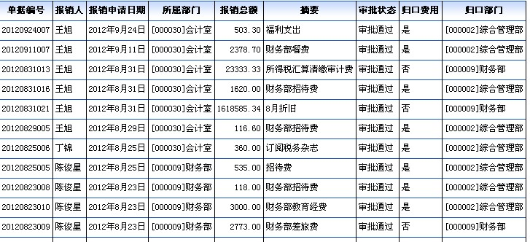
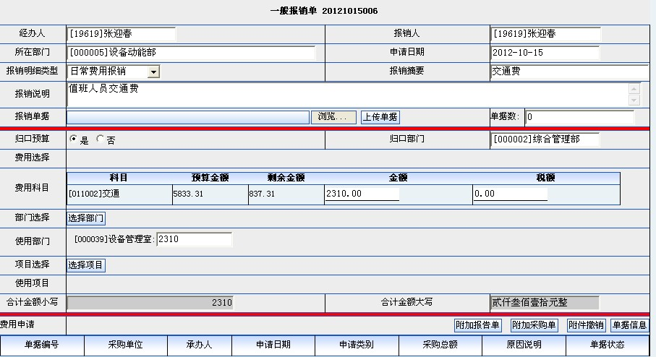
功能介绍—费用报销

Slide 26
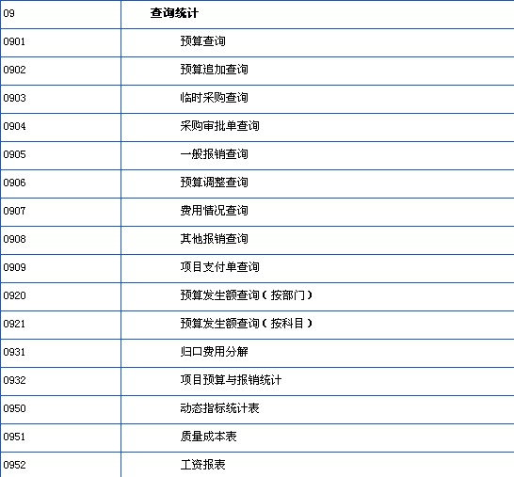
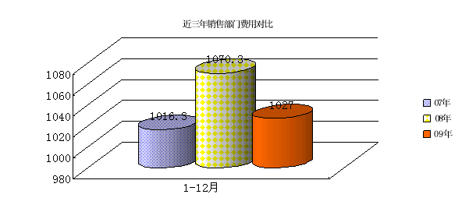
功能介绍—查询分析

Slide 27
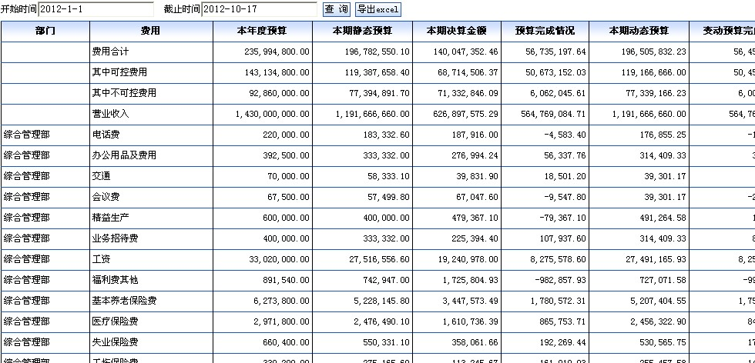
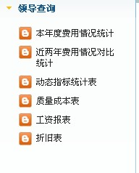
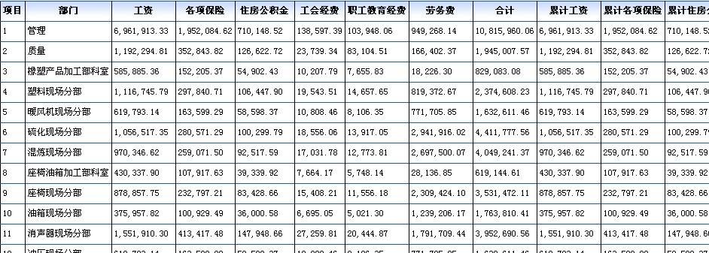
功能介绍—领导查询

Slide 28
客户应用效果
提高审批效率：科研人员工可以在任何时间在计算机上提交报销申请，各级主管与财务可以在任何时间集中签批，解决审批流程长、费用种类繁多、费用欠合理、单据量大等问题；
提高费用监管力度：便于中心领导实时掌控科研课题、个人经费使用情况，为企业决策提供强力的数据支持。
减少报销成本：实现财务报销的电子化流程，通过流程优化，规范中心科研人员报销行为，减少员工报销培训成本、报销沟通成本；
控制经费支出：通过基于预算的费用审批与监控，可减少不必要的经费支出，从而减少中心经营成本。
提高员工满意度：员工提交报销申请后，可随时查看审批进度，极大的拉近了财务人员和员工之间的距离。它在很大程度上提升了财务在企业中的形象，也增加了员工在报销时的满意度。

Slide 29
谢谢

